Slide 1
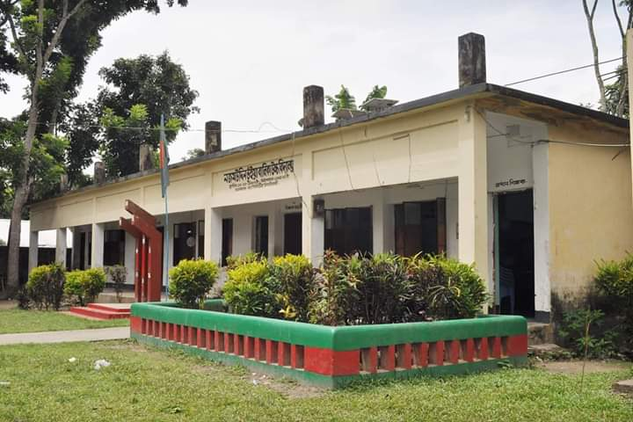

Slide 2
সকলকেশুভেচ্ছা ও অভিনন্দন

Slide 3
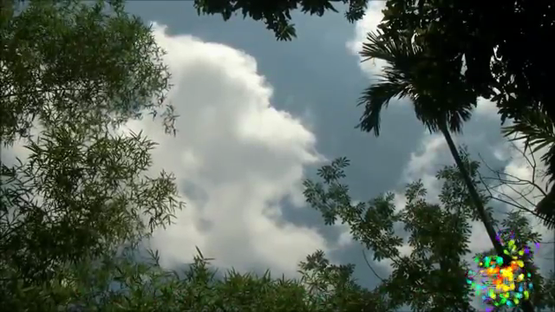
বিষ্ণুপদ চক্রবর্ত্তী
সহঃশিক্ষক(কম্পিউটার)
নজম উদ্দিন ভূঁইয়া বালিকা উচ্চ বিদ্যালয়।
মুরাদনগর, কুমিল্লা ।
০১৭১২-৪২৭২৫০
bishnuchakraborty@gmail.com

Slide 4
বিষয়ঃ গণিত
শ্রেণিঃ নবম-দশম
সময়ঃ ৪০ মিনিট
শুক্রবার, 3 জুলাই, 2020

Slide 5
1. সৃজনশীল গণিত
${ 2}^{y+\frac{1}{y}+2}=64$একটি সমীকরণ।
ক) y$+\frac{1}{y} এর মান কত।$ 2
খ) দেখাও যে , $\frac{y^{6}+1}{y^{3}}=52$ 4
গ) প্রমাণ কর যে, $\frac{1}{y^{4}}=194−y^{4}$ 4

Slide 6
1নং প্রশ্নের উত্তর
(ক)
দেওয়া আছে , ${ 2}^{y+\frac{1}{y}+2}=64$
বা, ${ 2}^{y+\frac{1}{y}+2}=$ ${ 2}^{6}$
বা, y$+\frac{1}{y}$ +$2$ = $6$
বা, y$+\frac{1}{y}$ = $6−2$
$∴ \text{y}+\frac{1}{y}\text{ = }4$

Slide 7
(খ)
‘‘ক‌‌‍’’ হতে পাই , $\text{y}+\frac{1}{y}\text{ = }4$
বাম পক্ষ = $\frac{y^{6}+1}{y^{3}}$
= $y^{3}$+ $\frac{1}{y^{3}}$
= ${\left(y+\frac{1}{y}\right)}^{3}−3y.\frac{1}{y}(y+\frac{1}{y})$
= ${\left(4\right)}^{3}−3.4$
= $64$ – $12$
= $52$
=ডানপক্ষ (দেখাও হল)

Slide 8
গ)
‘‘ক‌‌‍’’ হতে পাই , $\text{y}+\frac{1}{y}\text{ = }4$
বা, ${\left(y+\frac{1}{y}\right)}^{2}=$ $4^{2}$ [বর্গ করে পাই]
বা, $y^{2}+2y\frac{1}{y}$ +${\left(\frac{1}{y}\right)}^{2}$= $16$
বা, $y^{2}$+ $\frac{1}{y^{2}}$ = $16−2$
বা, $y^{2}$+ $\frac{1}{y^{2}}$ = $14$
বা, ${\left(y^{2}\text{+} \frac{1}{y^{2}}\right)}^{2}=$ ${(14)}^{2}$ [বর্গ করে পাই]
বা, ${\left(y^{2}\right)}^{2}+2y^{2}\frac{1}{y^{2}}+$(${\frac{1}{y^{2}})}^{2}$= $196$
বা, $y^{4}$+ $\frac{1}{y^{4}}$ = $196−2$
বা, $y^{4}$+ $\frac{1}{y^{4}}$ = $194$
$∴$ $\frac{1}{y^{4}}=194−y^{4}$ (প্রমাণিত)

Slide 9
বাড়ির কাজ
$\text{}.$x+y = $3$ হলে এবং xy= $12$ হলে,
ক) x-y এর মান নির্ণয় কর।
খ) ${(x}^{3}+y^{3})+2(x^{2}+y^{2})$ এর মান নির্ণয় কর।
গ) প্রমাণ কর যে, $x^{4}+y^{4}=17$

Slide 10
ধন্যবাদ

